Slide 1

Análisis de Calidad del Agua en el Río Cauca en Popayán: DBO, DQO y SST en Tres Épocas Climáticas y dos puntos de monitoreo.
Este estudio presenta un análisis exploratorio y cuantitativo de la calidad del agua en el Río Cauca a su paso por dos puntos de monitoreo en el Municipio de Popayán a lo largo de 14 años.
Pregunta Smart:
¿Cuáles épocas y puntos presentan los valores más críticos de DBO, DQO y SST durante el periodo monitoreado?

Slide 2
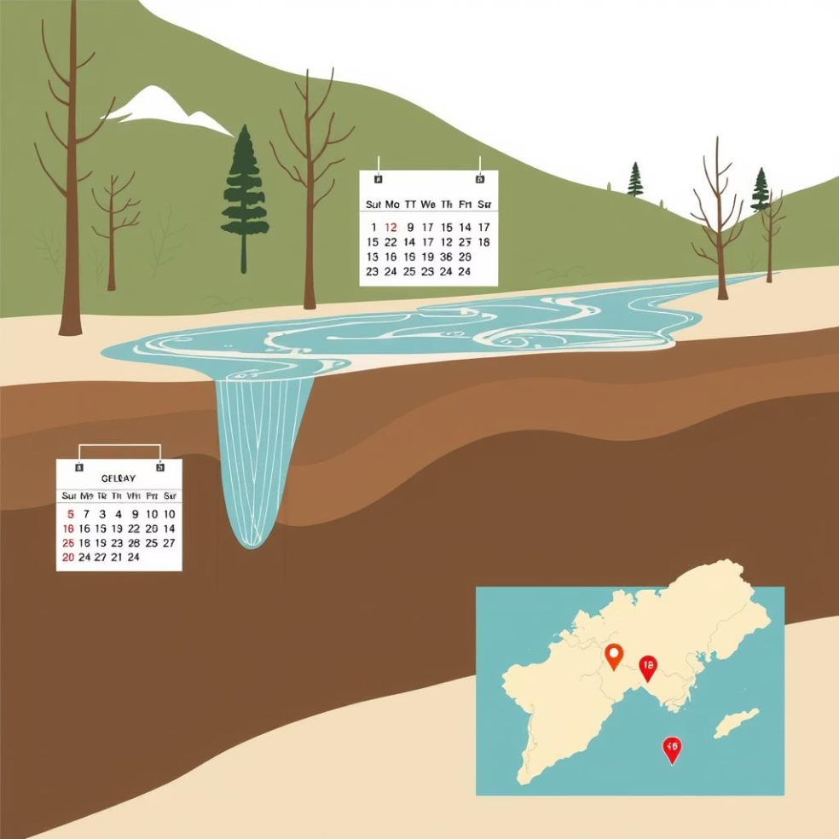
Contexto y Objetivo del Estudio
El Río Cauca es una arteria vital para la región de Popayán, pero su calidad de agua se ve constantemente amenazada por diversas fuentes de contaminación. Comprender la dinámica de sus contaminantes es fundamental para su gestión.
Evaluación de parámetros:
Demanda Bioquímica de Oxígeno (DBO)
Demanda Química de Oxígeno (DQO)
Sólidos Suspendidos Totales (SST).
Definición de valores críticos
La normativa colombiana define los valores límites permisibles de algunos parámetros de calidad para las aguas residuales de acuerdo con la Resolución 631 de 2015.
Monitoreo en tres épocas: Lluvia, transición y seca.
Sólidos Suspendidos Totales (SST) es de 70 mg/L.
Periodo de análisis: 14 años en puntos estratégicos del río Cauca en Popayán.
Demanda Química de Oxígeno (DQO) es de 150 mg/L
Demanda Bioquímica de Oxígeno (DBO5) es de 70 mg/L
Puntos de monitoreo: Estación Julumito y Puente Vivero CRC.

Slide 3
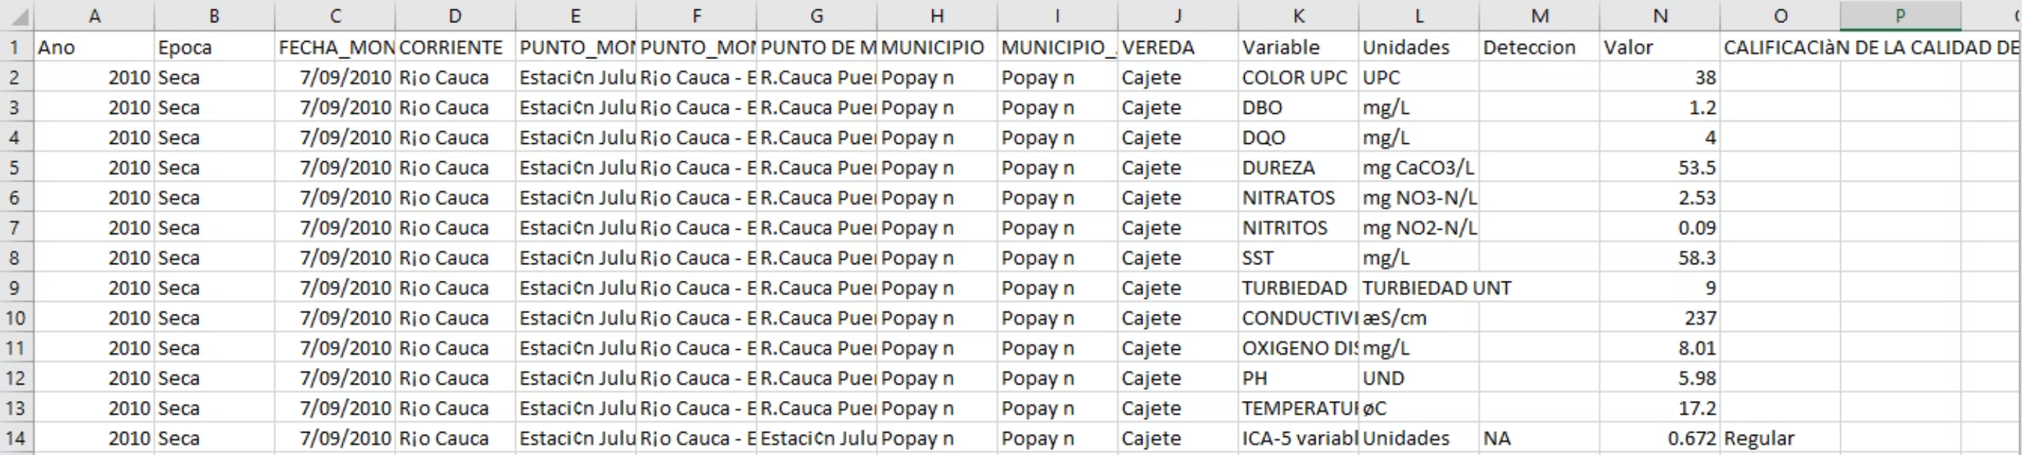
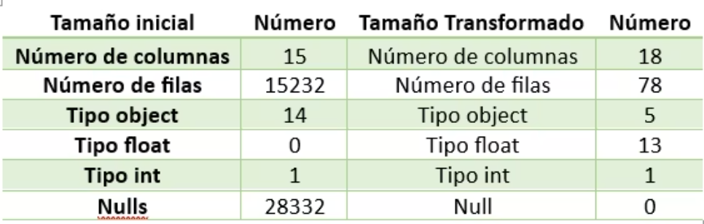
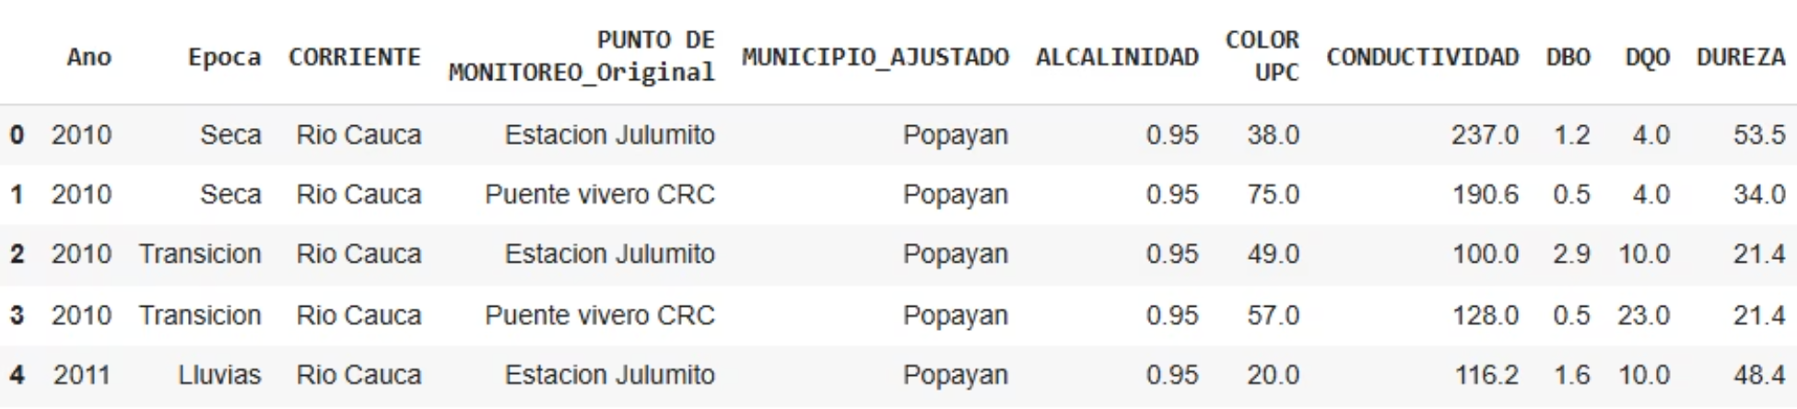
Metodología: Datos y Análisis
01
Dataset inicial:
Procesamiento
Dataset final:

Slide 4
Selección de variables objetivo: Demanda Bioquímica de Oxígeno (DBO), Demanda Química de Oxígeno (DQO) y Sólidos Suspendidos Totales (SST)
Demanda Bioquímica de Oxígeno (DBO5) es un parámetro que mide la cantidad de oxígeno disuelto que los microorganismos aeróbicos consumen para descomponer la materia orgánica presente en una muestra de agua, durante un período de cinco días a una temperatura controlada de 20 °C. Solo tiene en cuenta la materia biodegradable.
Demanda Química de Oxígeno (DQO) mide la cantidad de oxígeno necesaria para oxidar químicamente la materia orgánica (y algunos compuestos inorgánicos) presentes en el agua, utilizando un agente oxidante fuerte.
Sólidos Suspendidos Totales (SST). Estos se refieren a pequeñas partículas sólidas que permanecen en suspensión en el agua.
Estos tres parámetros logran medir materia orgánica e inorgánica disuelta en el agua en forma de sólidos y líquidos, logrando dar una visión "generalizada" de la calidad del agua y su estado para la biota y la capacidad de ofertar servicios ecosistémicos.

Slide 5
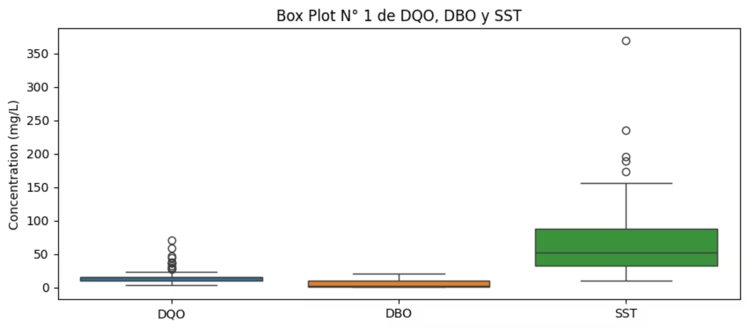
Análisis Exploratorio
Concentración de las variables en todo el periodo medido:

Slide 6
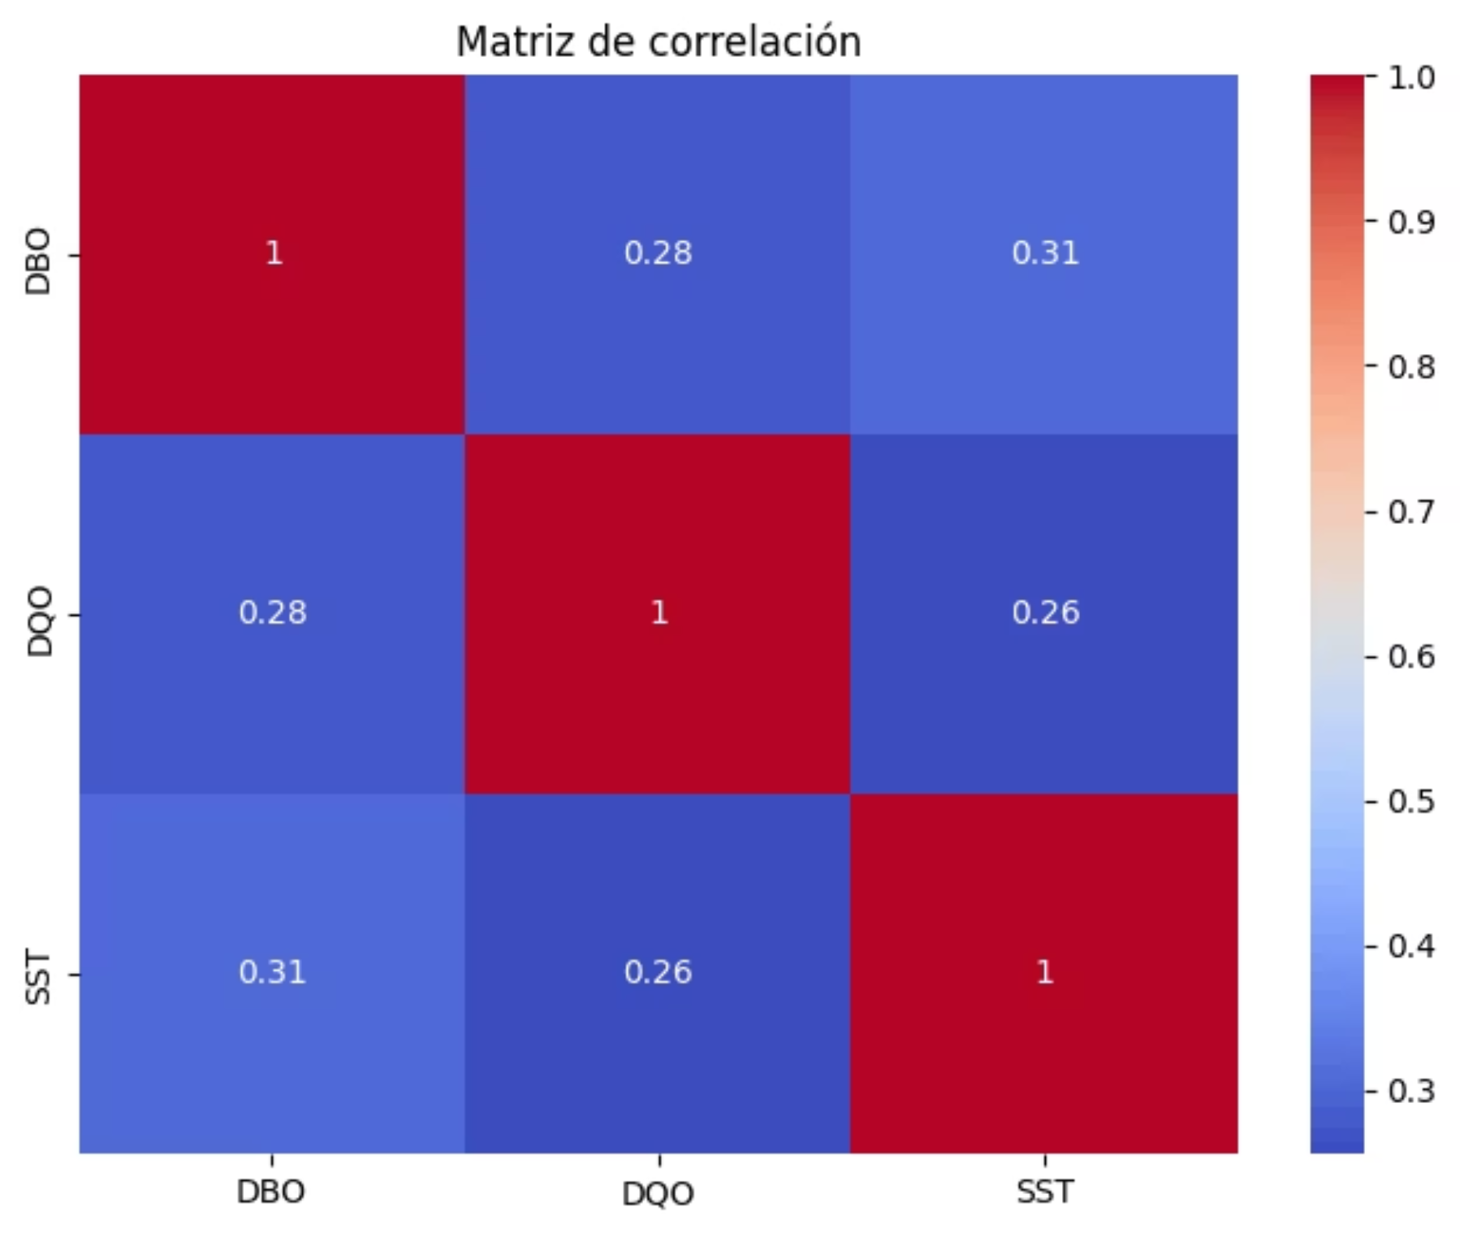
Análisis Exploratorio
Correlación entre las variables seleccionadas:

Slide 7
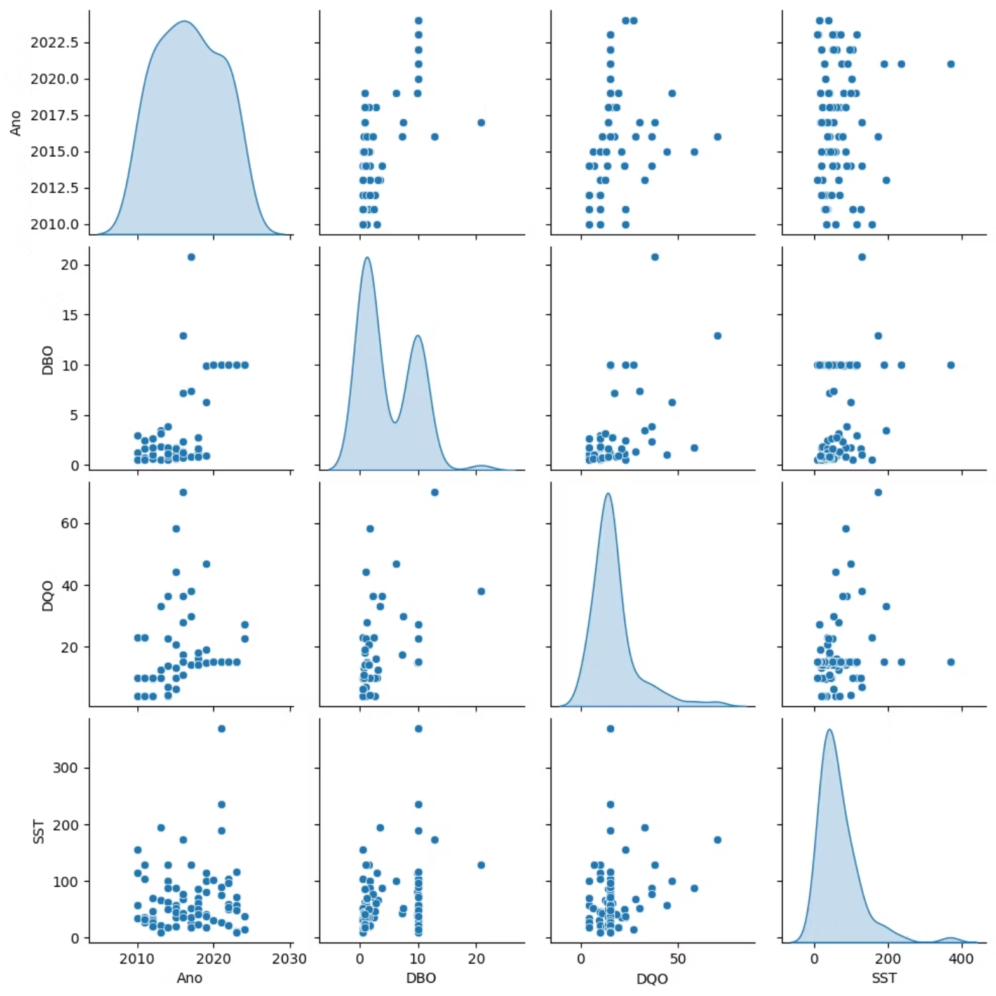
Relaciones entre todas las variables numéricas en el conjunto de datos:
Como se observa en el pairplot, no existen correlaciones, tendencias o patrones concisos entre las variables.

Slide 8
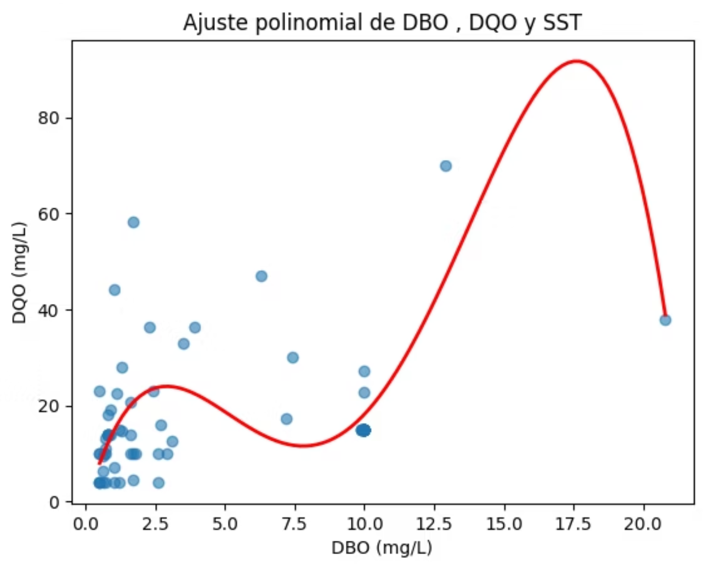
Ajuste polinomial de DBO y DQO.
Mediante el modelo de regresión lineal se probó un ajuste polinomial cuyos resultados fueron los siguientes:
R²: 0.20941230257897175
Grado 1 → R²: 0.086
Grado 2 → R²: 0.090
Grado 3 → R²: 0.117
Grado 4 → R²: 0.209
No se observa tampoco que el polinomio de grado 4 pueda representar la relación entre las variables.

Slide 9
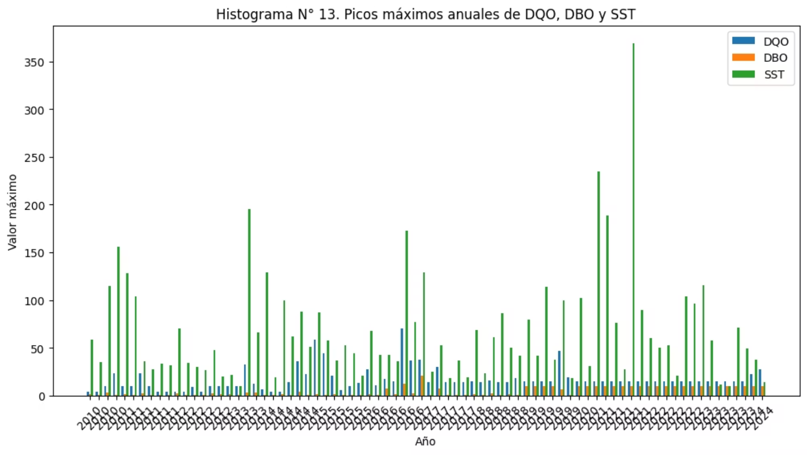
Resultados Generales: Comportamiento de DBO, DQO y SST
Valores críticos:
SST: 70 mg/L.
DQO: 150 mg/L
DBO5: 70 mg/L
Teniendo en cuenta que, dentro de los valores de DQO y DBO no hay datos que superen el valor máximo permisible, se tomaron como valores críticos aquellos que se encontraban en el percentil 95 de cada variable.
DQO: 39 mg/L
DBO: 10.0 mg/L
No se observa una tendencia temporal a través del tiempo.

Slide 10
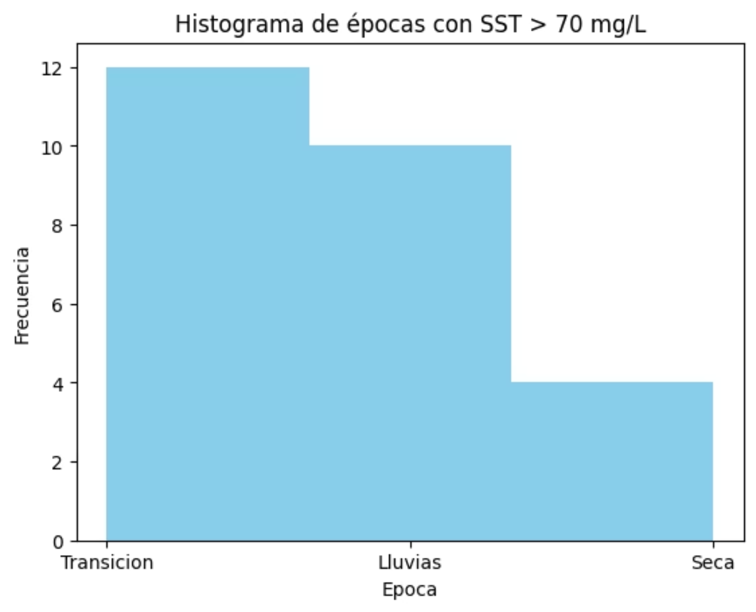
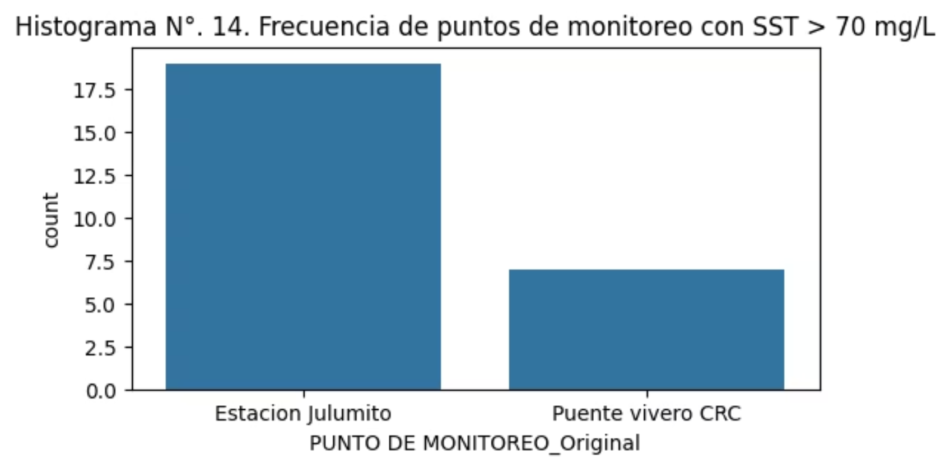
Análisis de picos por época y puntos de monitoreo:
La época de transición presenta mayores valores de contaminación por SST en el punto Estación Julumito

Slide 11
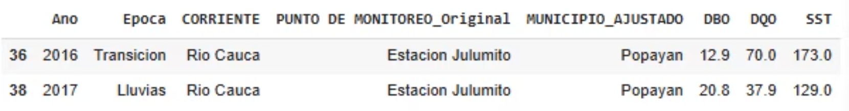
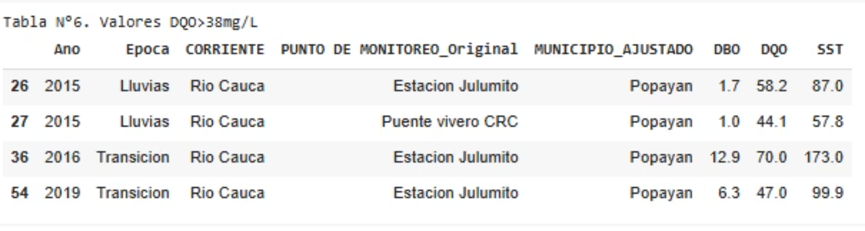
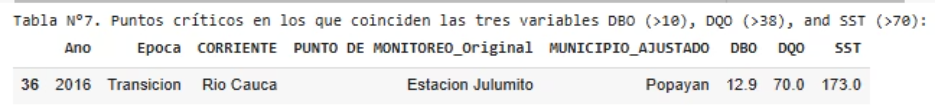
Análisis de picos por época y puntos de monitoreo:
Todos los picos de DBO se dan en la Estación Julumito y la mayoría de picos de DQO también. No hay una tendencia asociada época y valores pico.
Solo se presenta un registro con valores pico de todas las variables.

Slide 12
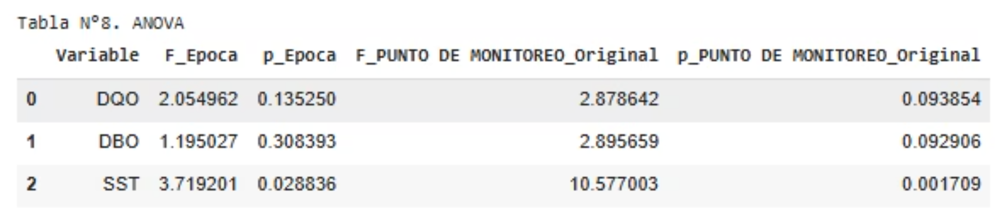
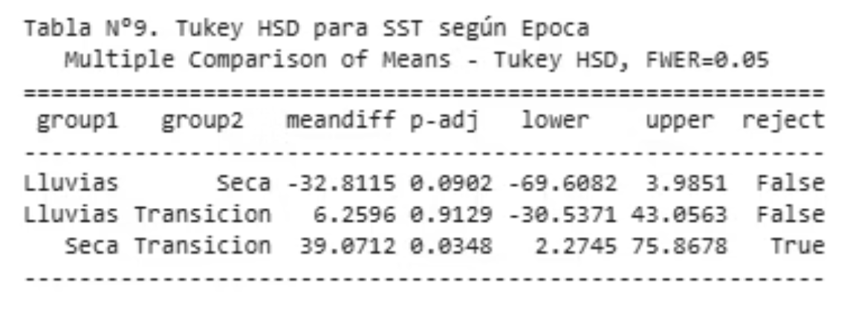
Estadística Cuantitativa
Aplicación ANOVA:
A fin de descartar o no, efectos aleatorios en cada una de las variables respecto al punto de monitoreo y a la época, se aplica el análisis ANOVA.
De acuerdo con los resultados obtenidos, la única variable con un valor de p < 0.05, son los SST, lo cual quiere decir que la diferencia entre los grupos es significativa y por ende, los valores de este parámetro cambian de acuerdo con la época. Para saber específicamente entre cuáles existen las diferencias significativas, se hace una prueba post- hoc (Tukey HSD).

Slide 13
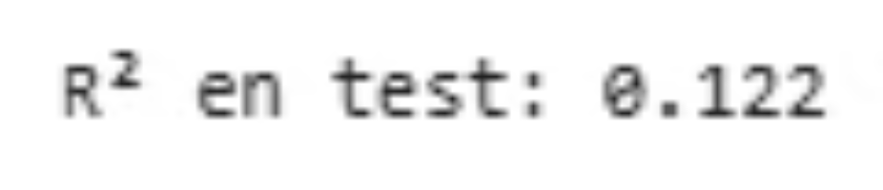
Estadística Cuantitativa
El anterior resultado indica que el punto de monitoreo y la época no son los únicos predictores que deben tenerse en cuenta para la concentración de SST, sin embargo, las diferencias de valores que existen entre épocas si son significativas, lo que indica que en épocas de transición probablemente se tendría un aumento en la concentración de SST en el agua.
Variabilidad de los SST según la época y el punto de monitoreo..
Entrenamiento de modelo para ver la relación entre la época y punto de monitoreo:

Slide 14
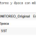
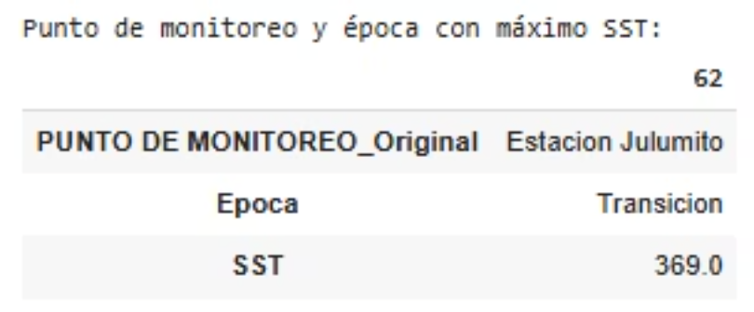
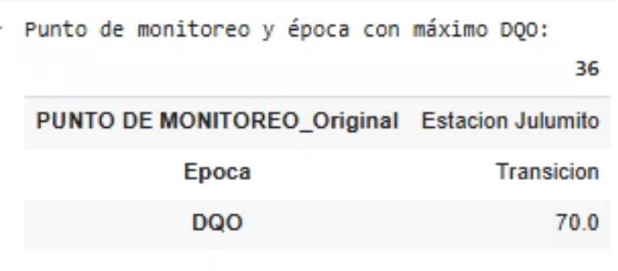
Resultados: Puntos de Monitoreo y Épocas con Valores Más Críticos
La identificación de estaciones críticas es vital para focalizar los esfuerzos de remediación y monitoreo.
1
2
Punto de monitoreo:
Época con mayor número de picos de todas las variables: época de transición.
Variable con mayores valores pico:
Estación Julumito: se ubica mucho después de la primera estación de monitoreo en el puente Vivero CRC, en la zona urbana, por lo tanto sugiere la presencia de vertimientos domésticos y no domésticos sin control y tratamiento.
En esta época hay disminución de la renovación y el lavado de los cuerpos de agua, el aumento de la concentración de contaminantes, y la posible aparición de materiales tóxicos suspendidos en el agua por la erosión del suelo.
SST
DQO

Slide 15

Comparación con Normativas y otras conclusiones:
Los resultados muestran que el rio en general, presenta buenas condiciones de calidad respecto a DQO y DBO puesto que no se encontraron valores mayores a los límites permisibles, lo cual sugiere también la alta capacidad de depuración que tiene el río.
Los SST si presentan varios valores por encima de 70 mg/L, especialmente en la época de transición sugiriendo alto contenido de materia en estado sólido principalmente, inorgánica, es decir, difícil de biodegradar.
Existe una diferencia significativa entre los valores de SST en época seca y en época de transición, lo cual sugiere que los valores atípicos, por encima de 70 mg/L generalmente, se encontrarán en la época de transición.
La época seca no contiene valores pico de ninguna variable.
La DBO es el parámetro mas estable, sin valores atípicos considerables en el tiempo.
No es posible definir tendencias con tan pocos parámetros de medición, deben incluirse la mayoría posible.

Slide 16
Recomendaciones y Próximos Pasos
Control de Descargas
1
Implementar medidas estrictas para el control de descargas urbanas e industriales, especialmente durante la época de transición, para mitigar los picos de SST y DQO, priorizando las intervenciones después del puente vivero CRC.
Restauración Ribereña
2
Promover la restauración y reforestación de zonas ribereñas para reducir la erosión y el arrastre de SST en época de transición, actuando como filtros naturales.
Monitoreo Continuo
3
Continuar el monitoreo con mayor frecuencia y ampliar los puntos de monitoreo en el municipio para determinar qué actividades específicas podrían estar asociadas a los picos de las variables haciendo un reconocimiento de actividades con influencia directa e indirecta en el río.
Concientización Ciudadana
4
Fomentar programas de educación ambiental y participación ciudadana para promover prácticas responsables y el cuidado del río.
Estas acciones son cruciales para revertir la tendencia de deterioro y asegurar un futuro sostenible para el Río Cauca.

